Slide 1
00
들어가기 앞서..
25분이라는 시간을 적절히 활용하겠습니다.
질문은 모든 PT가 끝난 후 받도록 하겠습니다.
https://stash.daou.co.kr/projects/INTERN/repos/joenggyu0/browse
Notes:
들어가기 앞서 저에게 주어진 25분이라는 시간을 적절히 활용하기 위해 시간을 엄격하게 적용하도록 하겠습니다.
때문에 이전 PT와 같이 진행하며 질문을 받는 것은 모든 PT가 끝난 후 시간이 허락하는 선에서 질문을 받도록 하겠습니다.

Slide 2
00 들어가기 앞서..
01 분석 기능이 가능한 SW 개발
Java VS Python
왜 이전에는 15분이나 걸렸는가?
Thread VS Process
Custom Parser vs Shlex Parser
결과
02 나만의 솔루션 개발
문제 해석
문제 정의 후 질문하기.
로그 데이터 안에서
로그 데이터 밖에서
03 3.4주 동안의 인턴 회고
1) 시작과 끝
Notes:
저는 다음과 같은 목차를 가지고 설명하도록 하겠습니다.
설계방식
그리고 힘들었던 부분으로 나눠 진행하도록 하겠습니다.

Slide 3
01
과제 #1
분석 기능이
가능한 SW 개발
Java VS Python
왜 15분이나 걸렸는가?
Thread VS Process
Custom Parser vs Shlex Parser
결과

Slide 4
Python VS Java
Python Source(.py)
Java Source(.java)
Java Complier
(Javac)
Interpreter
Byte Code
Interpreter
Execute
Execute
Notes:
파이썬의 경우에는 작성된 코드가 바로 특정 버전의 인터프리터를 거쳐 실행되어지고
자바의 경우에는 작성된 코드가 Javac라는 컴파일러를 통해 .class 변경 후 바이트 코드 인터프리터를 통해 가장 컴퓨터가 이해하기 쉬운 코드로 변경됩니다.
통상적으로, 자바가 파이썬보다 빠르다고 하는 이유도 자바의 중간 컴파일러가 파이썬의 코드보다 더욱 컴퓨터 언어에 친근한 언어로 변경되기 때문이라고 말할 수 있습니다.
그럼 결론적으로 자바가 파이썬보다 빠르다라고 표현할 수 있을까요?
이전 중간발표때 제가 겪었던 실수는 다음과 같습니다.
-

Slide 5



Pytho VS Java
만약 코드의 규모가 커진다면? 하나의 모듈을 구현하는데 30명의 개발자가 투입되는 경우라면?
단 한 줄의 코드를 작성하기 위해 필요한 자원의 차이(=생산성)
결론
Notes:
파이썬의 경우에는 작성된 코드가 바로 특정 버전의 인터프리터를 거쳐 실행되어지고
자바의 경우에는 작성된 코드가 Javac라는 컴파일러를 통해 .class 변경 후 바이트 코드 인터프리터를 통해 가장 컴퓨터가 이해하기 쉬운 코드로 변경됩니다.
통상적으로, 자바가 파이썬보다 빠르다고 하는 이유도 자바의 중간 컴파일러가 파이썬의 코드보다 더욱 컴퓨터 언어에 친근한 언어로 변경되기 때문이라고 말할 수 있습니다.
그럼 결론적으로 자바가 파이썬보다 빠르다라고 표현할 수 있을까요?
이전 중간 발표때 단정지어 말했지만, 잘못된 판단이라는 결론을 도출했습니다.
이유는 다음과 같았습니다.
1. 만약 코드의 규모가 커진다면? 하나의 모듈을 구현하는데 30명의 개발자가 투입되는 경우라면?
2. 단 한줄의 코드를 작성하기 위해 필요한 자원의 차이.
만약 자바와 파이썬을 알지 못한 상태에서 빠르게 서비스를 배포해야 한다면 비교적 빠른 생산성과 진입장벽이 낮은 파이썬이 될 수 있지만, 비교적 코드의 재사용성과 빠르게 빌드하고싶다면 자바를 선택하는 것이 좋다. 즉, 이 말은 진행하는 프로젝트의 성격에 따라 선택해야 한다. 라는 결론을 도출했다.

Slide 6

“최적화(Optimization) 정의"
- 작업 효율을 높이거나 보다 적은 자원을 사용하도록 소프트웨어 시스템을 변경하는 작업 절차를 의미함. - 최적화를 잘 수행하더라도 모두 상황에서 최적(optimal)인 시스템은 있을 수 없음. - 수행 시간, 메모리, 저장소, CPU 등 어떤 자원에 우선순위를 두는가에 따라 최적화 방향을 달라질 수 있음. - 따라서, 시스템의 환경과 목표를 이해하고, 다양한 트레이드-오프를 고려하여 최적화 작업을 수행해야 함. - 효율적인 자원 구성과 사용으로 수행 성능(performance)이나 범위성(scalability) 등과 같은 품질 목표를 달성하는 것이 최적화의 궁극적인 목표임. 이것은 아키텍처 설계의 목표, 방향과 일치함.
Notes:
최적화 란 처음 해당 프로젝트에서 파일 IO에 국한되어 있다고 생각했지만, 먼저 최적화가 무엇인지 조사하고 난 이후에는 생각이 많이 달라졌습니다.

Slide 7
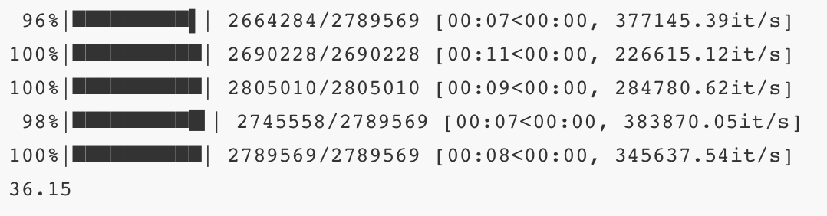
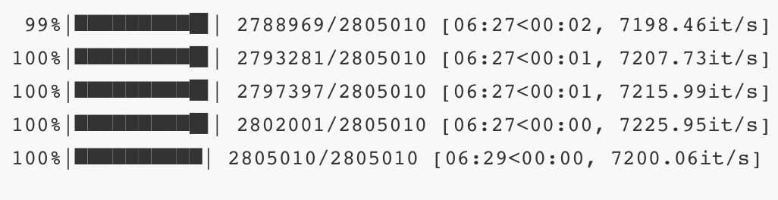
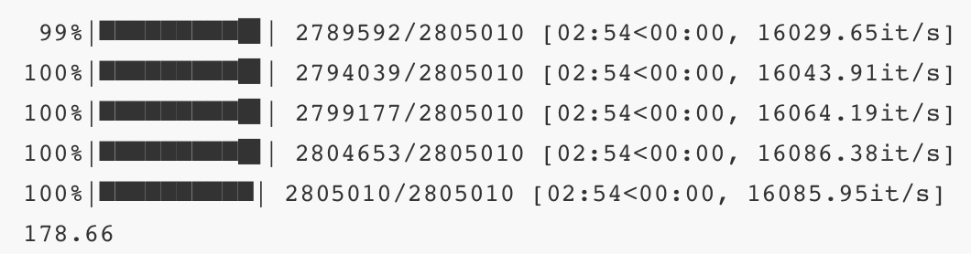
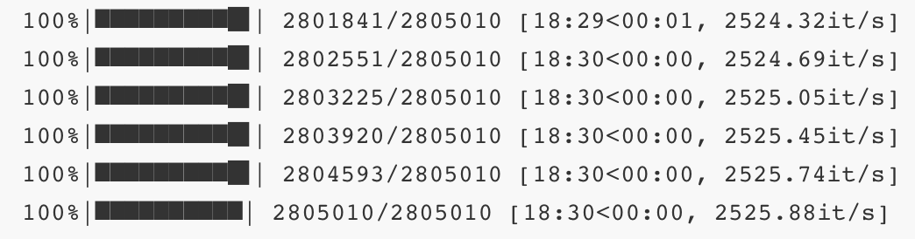
이전에는 왜 15분이나 걸렸는가?
1. 잘못 사용된 멀티 프로세스
2. 불필요한 자료구조 활용
3개의 Thread
List의 Append 활용
3개의 Process
List의 Append 활용
https://gist.github.com/LenKIM/a48e007ea24197293c5a333baa60ca94
Notes:
일단 0순위는 하드웨어의 사양이라고 판단했습니다.
2015년 맥프로에 RAM 16G 를 가졌지만, 오래된 연식과 러프하게 컴퓨터를 사용한 결과 저하된 컴퓨터 사양이 한 몫 했다고 판단 됩니다.
다음 1순위는 파이썬의 자료구조 List, Dict를 통해 Append 과정에서 약 2.2G의 코드를 읽고 파싱하여 결과적으로 자료구조에 삽입하는 코드와 삽입하지 않는 코드의 시간 차이는 크게는 2배까지 차이가 발생했습니다.

Slide 8
이전에는 왜 15분이나 걸렸는가?
3. 하루 로그 파일의 크기 ≒ 2.2G
“내가 확인 하고 싶은 기능의 시간은 1시부터 5시까지 인데,
굳이 하루의 모든 데이터를 불러와야 될까?”
데이터 분산 처리와 유사하게 구현해본다면?
DATA
D
A
T
A
필요한 부분만 불러오기
Parsed Data
DATA
Parsed Data
DATA
DATA
https://gist.github.com/LenKIM/add4966cf0f96bf71f92a49e4b092f80

Slide 9
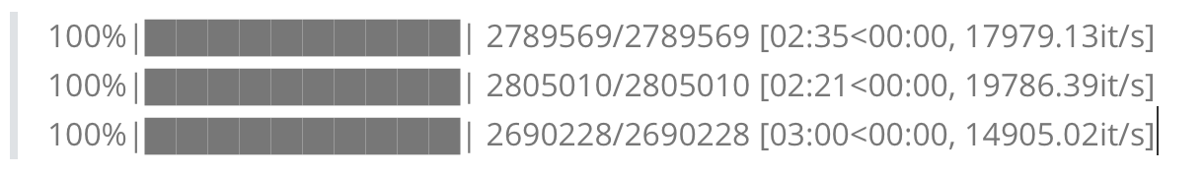
이전에는 왜 15분이나 걸렸는가?(번외)
raw_custom_parser.py VS shlex.py
> 파일 하나당 약 3분 미만
Shlex 라이브러리를 활용할 경우
> 파일 하나당 약 26분
https://gist.github.com/LenKIM/dea553f924e910fb9b29b5f4403bd4ca

Slide 10
02
과제 #2
‘장애 인지’와
‘분석’에 대한
나만의 솔루션
문제 해석하기.
질문하며 문제를 풀어가기
Access Log 데이터 안에서
Access Log 데이터 밖에서

Slide 11
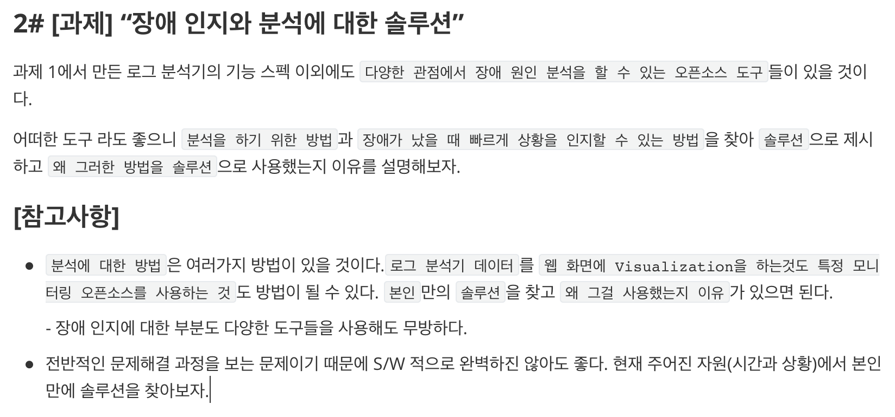
문제 해석/정의하기.
안정적인 서비스 운영을 위한 노력들
아는 만큼 보이고, 보이는 만큼 개선할 수 있다.
Notes:
이미 문제에 대해 알고 계신분도 계실테고, 간단히 듣기만 한 분이 계실거라 생각됩니다.

Slide 12
안정적인 서비스 운영을 위한 노력들
아는 만큼 보이고,
보이는 만큼 개선할 수 있다.
질문하며 문제를 풀어가기
1. 문제에서 말하는 ‘장애 인지와 분석’은 누구를 위한 솔루션인가? 그리고 왜 필요한가?
2. 과제 1번에서 주어진 Input Data에는 정말 문제가 없는 걸까?
3. 만약 문제가 있다면 어떻게 확인할 수 있는가?
4. 문제에서 말하는 다양한 관점이란? 어떤 관점을 말하는 것인가?
5. 과제 1번의 주어진 Data 외에 다른 문제들은 무엇이 있을까?
6. 과제 1번의 주어진 Data 외에 다른 문제들은 어떻게 확인 / 분석할 수 있는가?
7. 장애를 인지한다는 것은 무슨 의미인가? / 무엇은 인지해야 한다는 것인가?
8. 장애를 왜 인지해야 하는가?
9. 장애를 어떻게 빠르게 인지할 수 있는가?
Notes:
문제의 정답이 명확하지 않기 때문에, 저는 2가지의 컨셉을 정하고
이 문제를 질문하며 풀어나가기 시작했습니다.

Slide 13
1. 문제에서 말하는 ‘장애 인지와 분석’은 누구를 위한 솔루션인가? 그리고 왜 필요한가?
시스템을 생각하는 다우 개발자
언제나 고객을 생각하는 다우 마케터
- 특정 API 요청 빈도수
- 메소드 별로 응답 시간과 데이터
- 어떤 트랙잭션이 오류를 일으켰는가?
- 사용자가 어떤 버튼 많이 눌렀을까?
- 어떤 액션에서 사용자는 불편함을 느꼈는가?
- 해당 화면에서 사용자는 어떤 행동을 주로 하는가?
Notes:
개발자 관점에서 필요한 정보와
마케터 관점에서 필요한 정보 모두를 추출할 수 있는 솔루션이어야 한다.

Slide 14
안정적인 서비스 운영을 위한 노력들
아는 만큼 보이고,
보이는 만큼 개선할 수 있다.
질문하며 문제를 풀어가기
1. 문제에서 말하는 ‘장애 인지와 분석’은 누구를 위한 솔루션인가? 그리고 왜 필요한가?
2. 과제 1번에서 주어진 Input Data에는 정말 문제가 없는 걸까?
3. 만약 문제가 있다면 어떻게 확인할 수 있는가?
4. 문제에서 말하는 다양한 관점이란? 어떤 관점을 말하는 것인가?
5. 과제 1번의 주어진 Data 외에 다른 문제들은 무엇이 있을까?
6. 과제 1번의 주어진 Data 외에 다른 문제들은 어떻게 확인 / 분석할 수 있는가?
7. 장애를 인지한다는 것은 무슨 의미인가? / 무엇은 인지해야 한다는 것인가?
8. 장애를 왜 인지해야 하는가?
9. 장애를 어떻게 빠르게 인지할 수 있는가?
Notes:
문제의 정답이 명확하지 않기 때문에, 저는 2가지의 컨셉을 정하고
이 문제를 질문하며 풀어나가기 시작했습니다.

Slide 15
2. 과제 1번에서 주어진 Input Data에는 ‘장애 인지와 분석’ 에 관련된 내용이 없을까?
1. 각각의 API 서버가 만들어내는 3개로 분리된 API log
2. User-Agent 가 없는 기타 브라우저들은 가치 있는 데이터
3. 크롤링 봇에 대한 접근
4. 특정 API가 1초 간격으로 계속 반복되는 것
5. Status Code은 200이지만 응답시간이 터무니없이 높을 경우(230, 300) 등
이런 현상은 장애라고 말할 수 있는가?
6. Status Code은 500이면서 발생 빈도수가 높은 API
7. Status Code은 501이면서 발생 빈도수가 높은 API
8. Response time 긴 Reqeust API는 무엇일까?
Notes:
왜 API가 3개로 되어있어 검색을 불편하게하는가?
유저에이전트가 없는 브라우저는 신뢰할 수 있는 데이터인가?
크롤링 봇에 대한 접근이 잘 차단되어 있는 것으로 확인했지만, 같은 IP에 대한 이상징후는 검출 가능할 것인가?
파일을 업로드 / 다운로드를 실행할 경우 응답시간이 오래 걸릴 수 있음.
501 의 경우 아이폰의 캘린더와 동기화하는 부분에서 문제가 발생하는 것을 발견할 수 있었음.
News를 보는 부분에서 리스폰스 타임이 꽤 긴 것을 확인할 수 있었다.

Slide 16
안정적인 서비스 운영을 위한 노력들
아는 만큼 보이고,
보이는 만큼 개선할 수 있다.
질문하며 문제를 풀어가기
1. 문제에서 말하는 ‘장애 인지와 분석’은 누구를 위한 솔루션인가? 그리고 왜 필요한가?
2. 과제 1번에서 주어진 Input Data에는 정말 문제가 없는 걸까?
3. 만약 문제가 있다면 어떻게 확인할 수 있는가?
4. 문제에서 말하는 다양한 관점이란? 어떤 관점을 말하는 것인가?
5. 과제 1번의 주어진 Data 외에 다른 문제들은 무엇이 있을까?
6. 과제 1번의 주어진 Data 외에 다른 문제들은 어떻게 확인 / 분석할 수 있는가?
7. 장애를 인지한다는 것은 무슨 의미인가? / 무엇은 인지해야 한다는 것인가?
8. 장애를 왜 인지해야 하는가?
9. 장애를 어떻게 빠르게 인지할 수 있는가?
Notes:
문제의 정답이 명확하지 않기 때문에, 저는 2가지의 컨셉을 정하고
이 문제를 질문하며 풀어나가기 시작했습니다.

Slide 17
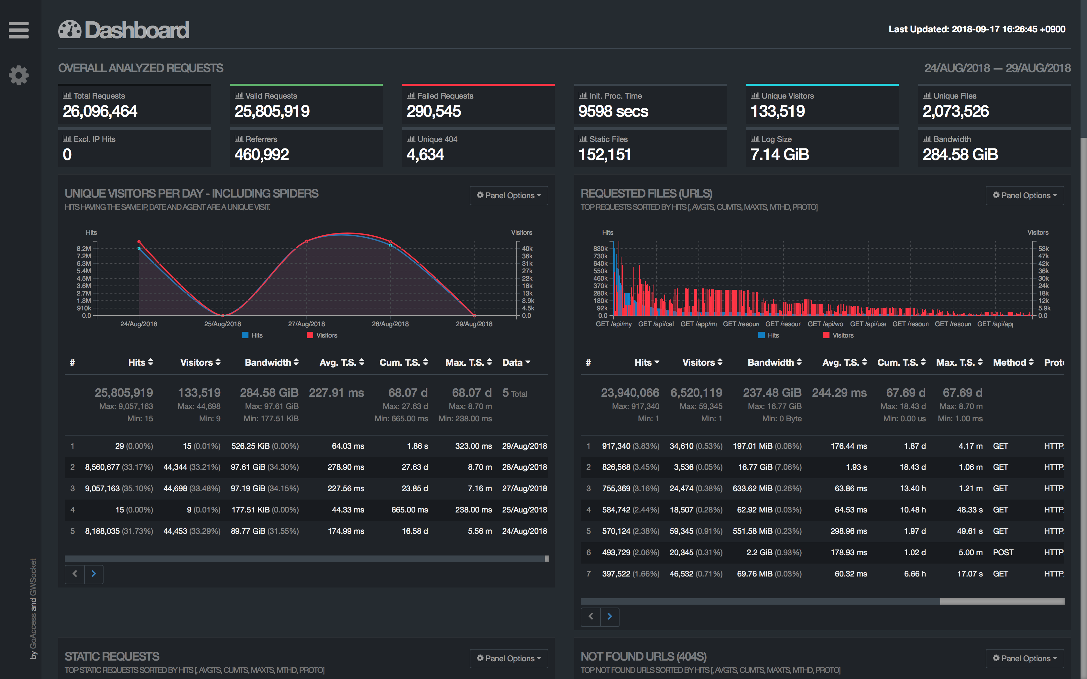
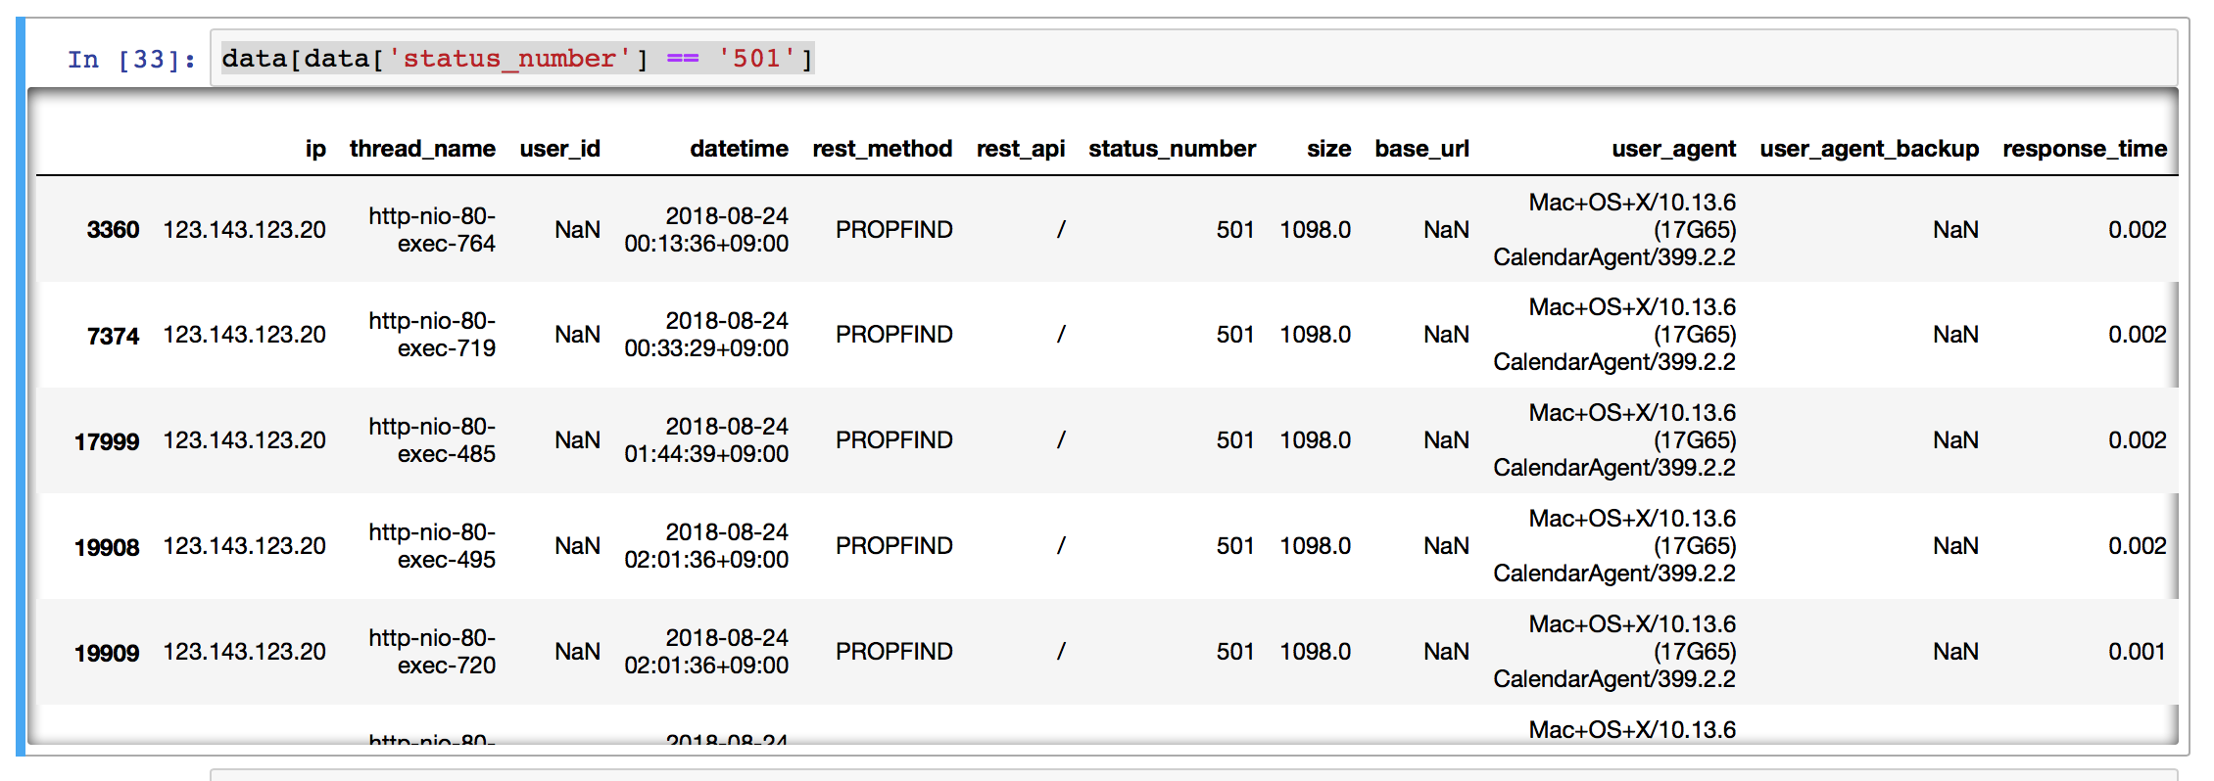
3. 만약, 과제1 input data를 분석한다면 어떻게 확인할 수 있는가?
1. 오픈소스 Goaccess를 활용한 Access Log 분석
2. Jupyter Notebook 과 Pandas를 활용한 데이터 분석

Slide 18
안정적인 서비스 운영을 위한 노력들
아는 만큼 보이고,
보이는 만큼 개선할 수 있다.
질문하며 문제를 풀어가기
1. 문제에서 말하는 ‘장애 인지와 분석’은 누구를 위한 솔루션인가? 그리고 왜 필요한가?
2. 과제 1번에서 주어진 Input Data에는 정말 문제가 없는 걸까?
3. 만약 문제가 있다면 어떻게 확인할 수 있는가?
4. 문제에서 말하는 다양한 관점이란? 어떤 관점을 말하는 것인가?
5. 과제 1번의 주어진 Data 외에 다른 문제들은 무엇이 있을까?
6. 과제 1번의 주어진 Data 외에 다른 문제들은 어떻게 확인 / 분석할 수 있는가?
7. 장애를 인지한다는 것은 무슨 의미인가? / 무엇은 인지해야 한다는 것인가?
8. 장애를 왜 인지해야 하는가?
9. 장애를 어떻게 빠르게 인지할 수 있는가?
Notes:
문제의 정답이 명확하지 않기 때문에, 저는 2가지의 컨셉을 정하고
이 문제를 질문하며 풀어나가기 시작했습니다.

Slide 19
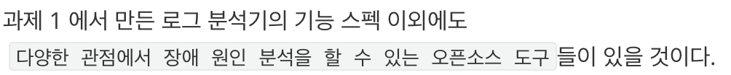
4. 문제에서 말하는 다양한 관점이란? 어떤 관점을 말하는 것인가?
즉, 과제1에서 말하는 5가지 기능 외 다른 기능들이 무엇이 있을까?
1. 3일간 전체 Request는 얼마나 될까?
2. 3일간 어떤 Request API가 가장 많이 요청했을까?
3. 어느 시간에 사람들이 많이 다우 오피스를 활용했을까?
4. 어느 시점에 STATUS CODE 가 500 이 많이 발생했는가?
5. 응답시간이 100초 이상 발생하는 이유는 무엇일까?
6. …

Slide 20
5. 과제 1번의 주어진 Data 외에 다른 문제들은 무엇이 있을까?
주어진 Access 로그 만으로 분석하기 때문에 실시간 모니터링 / 분석이 불가능
만약, 실시간 분석이 가능하다면,
- 장애가 발생하기 전에 징후를 어떻게 포착할 것인가?
- 매일매일 발생하는 로그들을 어떻게 관리할 것인가?
- 발생되는 로그에서 에러 발생 후 원인분석에 대한 조사를 어떻게 하겠는가?
- 사전 또는 사후에 발생하는 장애에 대한 알림으로 무엇이 있을까?
- 만약 장애에 대해 알려야 한다면, 어떤 요소를 알려주어야 하는가?
- 만약, 외부 솔루션을 활용한다면, SaaS or Open Source?
Notes:
그럼 그런 관점을 가진 기능을 해결하기 위해서는 실시간 분석이 이루어져야 될 수도 있는데, 만약 가능하다면 발생할 수 있는 문제점은 무엇이 있을까?

Slide 21








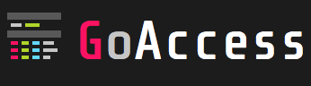


6. 과제 1번의 주어진 Data 외에 다른 문제들은 어떻게 확인 / 분석할 수 있는가?
APM Solution
로그 수집 시스템
https://www.loggly.com/homepage-3/

Slide 22
안정적인 서비스 운영을 위한 노력들
아는 만큼 보이고,
보이는 만큼 개선할 수 있다.
질문하며 문제를 풀어가기
1. 문제에서 말하는 ‘장애 인지와 분석’은 누구를 위한 솔루션인가? 그리고 왜 필요한가?
2. 과제 1번에서 주어진 Input Data에는 정말 문제가 없는 걸까?
3. 만약 문제가 있다면 어떻게 확인할 수 있는가?
4. 문제에서 말하는 다양한 관점이란? 어떤 관점을 말하는 것인가?
5. 과제 1번의 주어진 Data 외에 다른 문제들은 무엇이 있을까?
6. 과제 1번의 주어진 Data 외에 다른 문제들은 어떻게 확인 / 분석할 수 있는가?
7. 장애를 인지한다는 것은 무슨 의미인가? / 무엇은 인지해야 한다는 것인가?
8. 장애를 왜 인지해야 하는가?
9. 장애를 어떻게 빠르게 인지할 수 있는가?
Notes:
문제의 정답이 명확하지 않기 때문에, 저는 2가지의 컨셉을 정하고
이 문제를 질문하며 풀어나가기 시작했습니다.

Slide 23
7. 장애를 인지한다는 것은 무슨 의미인가? / 무엇은 인지해야 한다는 것인가?
“장애를 인지한다.”
= 특정 API서버가 정지되어 동작되지 않는다.
= 특정 시간에 API 호출 에러가 발생했다.
= 어느 시점에 특정 API 호출 했는데, 응답이 느려지기 시작했다.
= 기능 추가로 인한 사이드 이펙트가 발생했다.
“무엇을 인지해야 될까?”
1. 동작되지 않는 API 서버
2. API의 응답시간이 긴 경우
3. 오류가 발생한 API
4. Error Stack Trace
Notes:
그렇다라면…

Slide 24



9. 장애를 어떻게 빠르게 인지할 수 있는가?
다시 한번, 무엇을 인지해야 되는가?
1. 동작되지 않는 API 서버
2. API의 응답시간이 긴 경우
3. 오류가 발생한 API
어떻게?
4. Error Stack Trace
만약, 다수의 서버가 동시에 운영되는 환경이라면
또는 Error Logging에 특화된 환경을 원한다면
https://sentry.io/welcome/
https://www.loggly.com/homepage-3/

Slide 25






주어진 Access Log Data 안에서는.
1. Centralized Logging Architecture (ex, ELK, Stack Driver)
2. Jupyter Notebook 과 Pandas를 활용한 로그 데이터 분석
Notes:
이제 정리해보겠습니다.
여러 질문을 통해서 끊임없이 찾아보고 활용해보며 어떤 것이 좋을 것인지 고민했습니다.
처음 ELK를 써야겠다라고 판단했던 이유는 중앙화된 로깅 아키텍처가 필요하다라고 느꼈기 때문이였습니다. 그래서 관련 아키텍처를 집요하게 조사했습니다. 구글의 스택드라이버 또는 Saas 형태의 서비스들도 고려해봤지만, 역시 비용적인 문제에서 언젠간 직면해야될 때 감당할 수 없었기 때문에 ELK를 선택하게 되었습니다.
그리고 Pandas를 활용한 로그데이터 분석의 경우, 데이터를 마주보게 될 사람에게 (그 분이 개발자인지, 마케터일지는 모르겠으나) 오직 수치적인 계산에만 집중할 수 있도록 해줄수 있는 도구라고 확신했습니다.
APM 모니터링에 나타낼 수 없는 부분에 대해서 정말 효율적인 도구라고 판단되며, 그래프의 경우에도 간단한 라이브러리 사용법만 안다면 쉽게 가능하며, 더군다나 pandas의 활용법만 익힌다면, 어느정도 데이터에 대한 분석이 이루어질 수 있기 때문입니다.

Slide 26
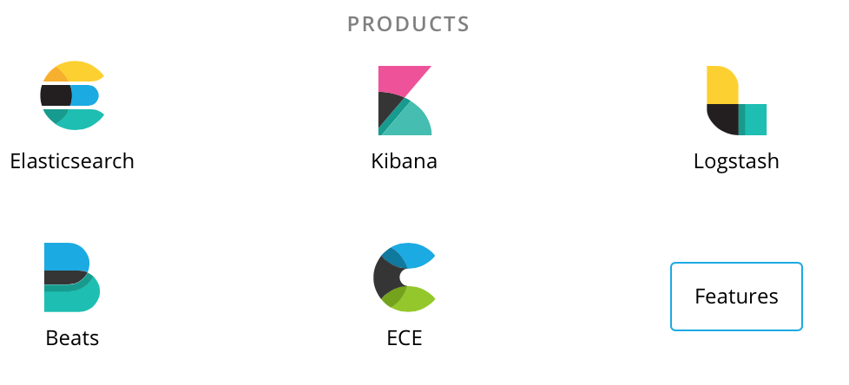
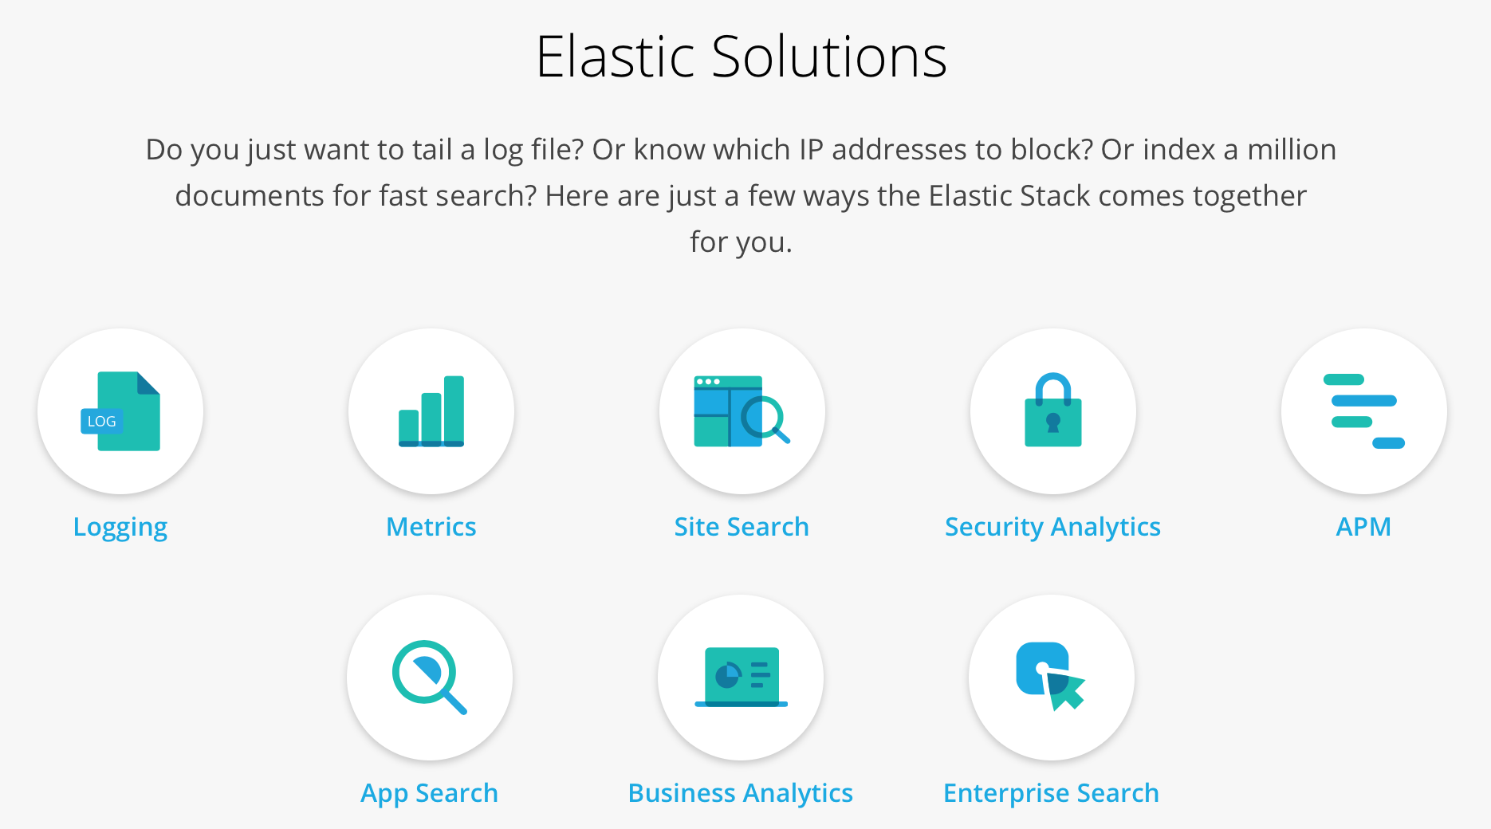
주어진 Access Log Data 밖에서는.
(시스템 장애 인지 + 분석 + 알림)
Notes:
All I have to worry about is Study about ELK

Slide 27










03 3.4주 동안의 인턴 회고
Notes:
다우기술 SW연구소가 가진 매력을 충분히 만끽할 수 있었고,
달리기 위한 준비를 통해 이제 있는 힘껏 뛰기 위한 도약을 준비중인 저에게 다시금 있는 힘껏 뛸 수 있도록 코딩의 즐거움을 선사해주셔서 감사하고 이번 최종발표를 마지막으로 약 3.4주간 동안 달려왔던 모든 길이 제 나름대로의 기준으로 좋은 결실을 맺을 수 해주셔서 감사합니다.

Slide 28
감사합니다.

